Slide 1
2.3 闪蒸过程的计算
闪蒸过程：闪蒸过程是连续单级蒸馏过程。
该过程使进料混合物部分气化或冷凝得到含易挥发组分较多的蒸汽和含难挥发组分较多的液体。
闪蒸过程的计算极为重要，该计算方法推广用于塔设备的计算。
  如:精馏塔中的平衡级就是一个简单绝热闪蒸级。
化工分离工程

Slide 2
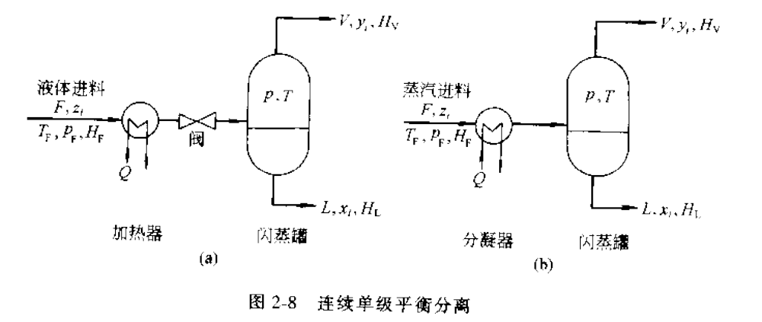
（1）闪蒸过程
如果设备设计合理，则离开闪蒸罐的汽、液两相处于平衡状态。
液体进料在一定压力下被加热，通过阀门绝热闪蒸到较低压力，在闪蒸罐内分离出气体；
若省略阀门，低压液体在加热器中被加热部分气化后，在闪蒸罐内分成两相。
气体进料在分凝器中部分冷凝，进闪蒸罐进行相分离，得到难挥发组分较多的液体。
化工分离工程

Slide 3
（2）闪蒸计算的类型
闪蒸计算：
  已知 F，Z_{i}，T_{F}，P_{F，}H_{F}
  计算V，L，y_{i}，x_{i}，T或Q
V, y_{i} , H_{V}
P,T
F，z_{i，}T_{F，}P_{F，} H_{F}
L, x_{i} , H_{L}
闪蒸计算类型：
 | 规定变量 | 闪蒸形式 | 输出变量
1 | P, T | 等温 | Q,V, y_{i} , L, x_{i}
2 | P, Q=0 | 绝热 | T,V, y_{i} , L, x_{i}
3 | P, Q≠0 | 非绝热 | T,V, y_{i} , L, x_{i}
4 | P, L（或ψ） | 部分冷凝 | Q,T,V, y_{i} , x_{i}
5 | P（或T）,V（或ψ ） | 部分汽化 | Q,T（或P）,y_{i} , L, x_{i}
化工分离工程

Slide 4
（3）计算方程
1) 物料衡算式
  对每一组分i列出物料衡算式：
  总物料衡算式：
2) 焓平衡关系式 ：
H_{F}、H_{V}和H_{L}分别为进料、气相出料和液相出料的平均摩尔热焓，是温度、压力和组成的函数。
Q —为加入平衡级的能量。
—对于绝热闪蒸：Q=0；
—对于等温闪蒸，Q应取达到规定分离或闪蒸温度所需要的热量。
化工分离工程

Slide 5
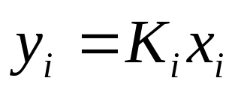
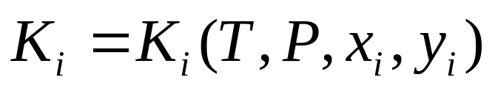
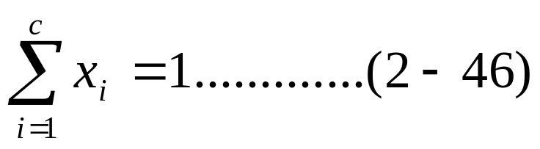

（3）计算方程
3) 汽液平衡关系式
4) 求和方程
  V，L，y_{i} ，x_{i} ，T或Q 2C+3未知数
化工分离工程

Slide 6
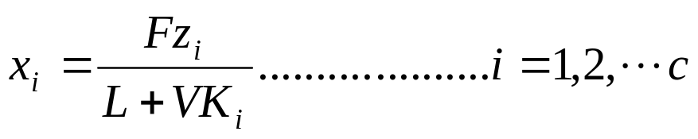

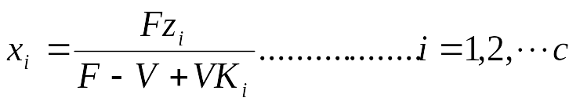
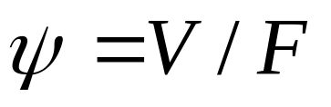
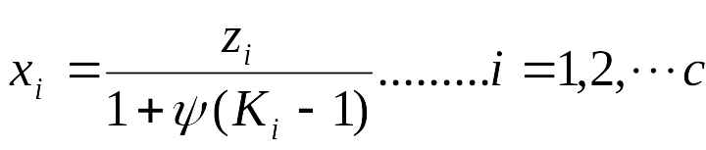

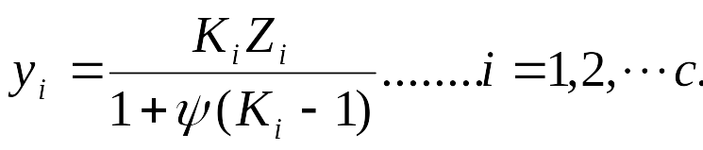
2.3.1 等温闪蒸和部分冷凝过程
（1）闪蒸方程
汽相分率
求 x_{i，}y_{i}
化工分离工程

Slide 7
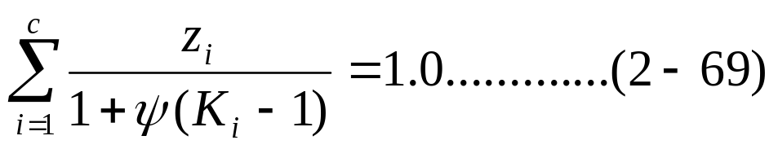
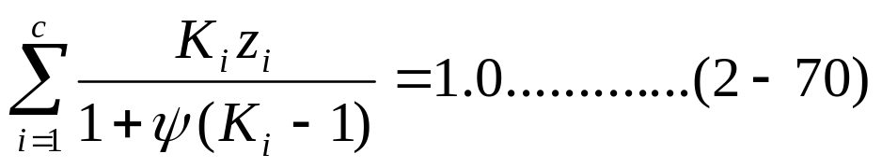
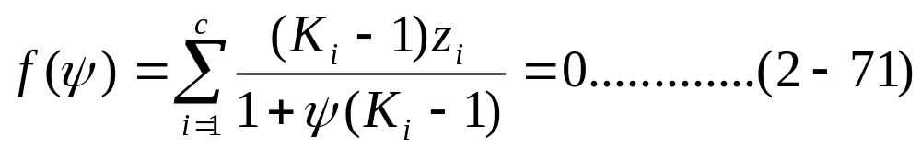
(1)闪蒸方程
2.3.1 等温闪蒸和部分冷凝过程
该两方程均能用于求解气相分率，它们是C级多项式，当C>3时可用数值法求根，但收敛性不佳。
式（2-70）减去（2-69）得到更通用的闪蒸方程式：
计算ψ
当混合物的组分大于C>3时，由闪蒸方程式（2-71）计算 ψ 时，要试差和数值解ψ 。
化工分离工程

Slide 8
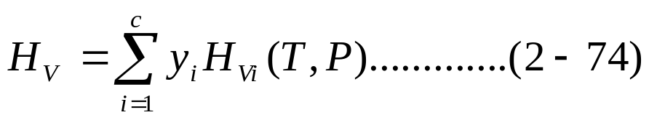
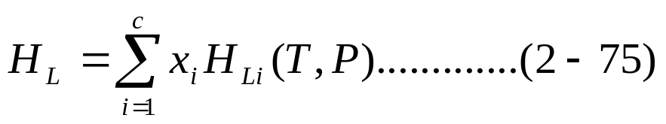
2.3.1 等温闪蒸和部分冷凝过程
（2）闪蒸过程计算
1）确定ψ —由闪蒸方程式（2-71）计算
  2）计算x_{i，}y_{i}
  3）计算V，L
  4）计算H_{L}, H_{V}
    —理想溶液，纯物质的焓加和求得；
    —非理想溶液—需要有混合热数据。
  5）计算 Q —过程所需热量
化工分离工程

Slide 9
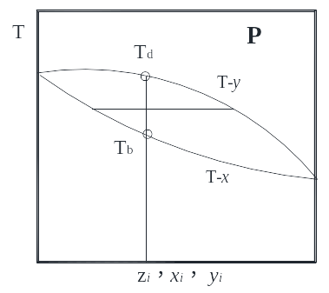
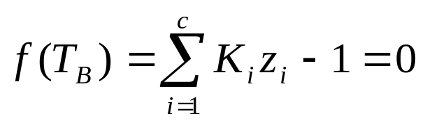
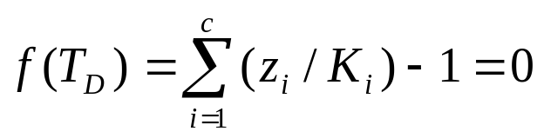
2.3.1 等温闪蒸和部分冷凝过程
（3）等温闪蒸过程计算步骤
1）核实闪蒸问题是否成立
  在给定温度下进行等温闪蒸计算时，须核实闪蒸问题是否成立。
  分别用泡点方程和露点方程，计算在闪蒸压力下进料混合物的泡点温度和露点温度，然后核实闪蒸温度是否处于泡、露点温度之间。
  若该条件成立，则闪蒸问题成立。
T_{b} < T < T_{d}
T_{B}<T<T_{D}
闪蒸问题成立 !
化工分离工程

Slide 10
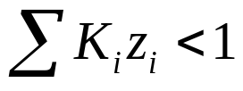






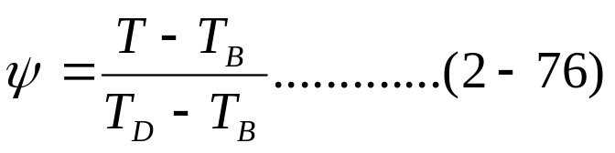
2.3.1 等温闪蒸和部分冷凝过程
（3）等温闪蒸过程计算步骤
1）核实闪蒸问题是否成立
T_{b} < T < T_{d}
假设闪蒸温度和进料组成代入泡点方程
过冷液体
假设闪蒸温度和进料组成代入露点方程
闪蒸问题
过热蒸汽
泡点温度、露点温度计算结果可用于确定气相分率的初值 。
化工分离工程

Slide 11
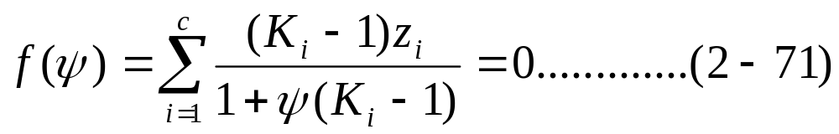
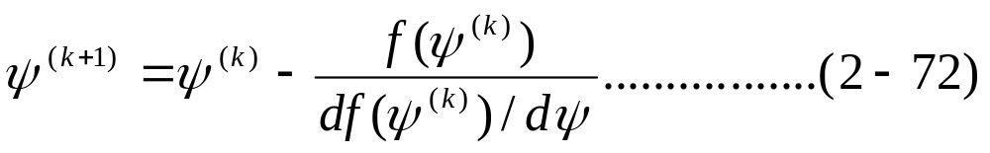
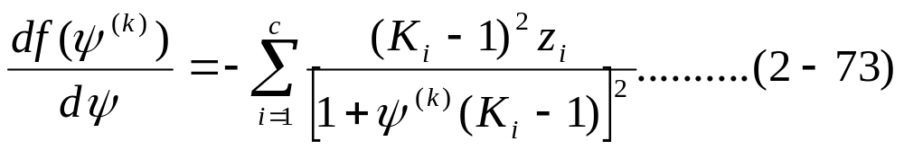
（3）等温闪蒸过程计算步骤
2）确定ψ
用闪蒸方程式（2-71）计算ψ：
当混合物的组分大于C>3时，需要试差和数值解ψ 。
Rachford-Rice方程：有很好的收敛性，可选择多种算法，如弦位法和牛顿法，其中牛顿法收敛较快。
迭代方程
导数方程
化工分离工程

Slide 12
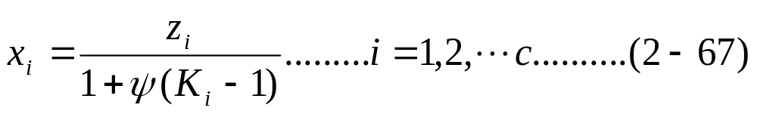
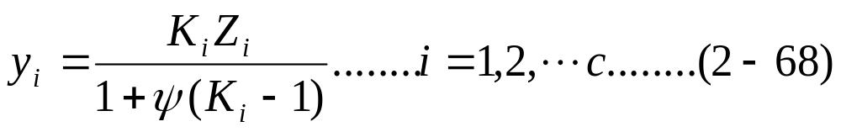
（3）等温闪蒸过程计算步骤
  2）计算x_{i，}y_{i}
  3）计算V，L
化工分离工程

Slide 13
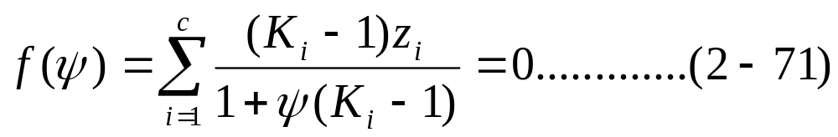
2.3.1 等温闪蒸和部分冷凝过程
（3）闪蒸过程计算步骤
当K_{i}不仅是温度和压力的函数，而且还是组成的函数时，解式（2-71）所包括的步骤就更多。
化工分离工程

Slide 14
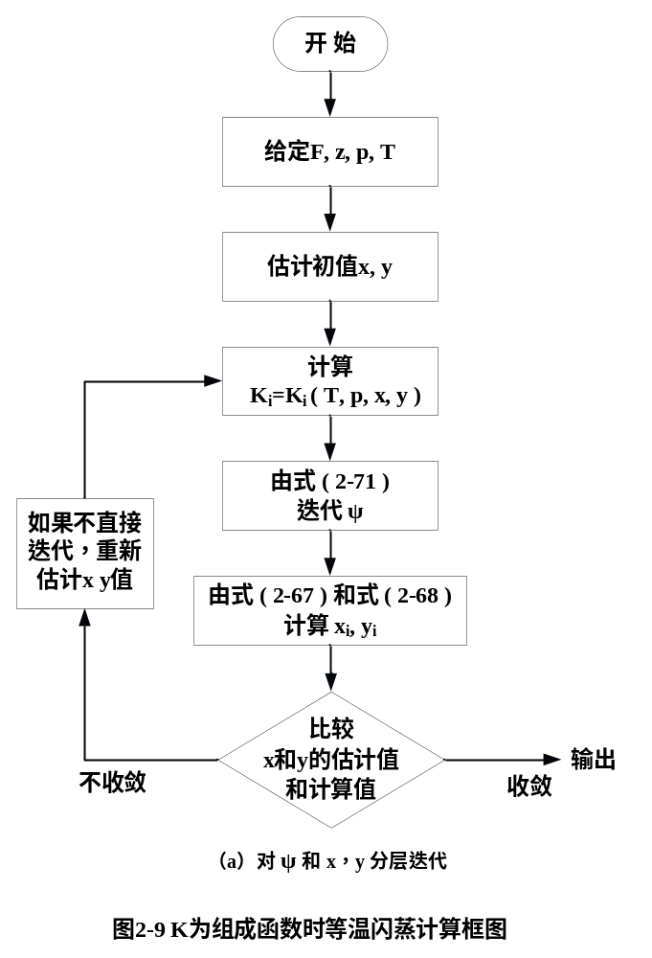

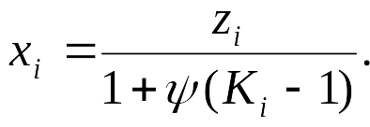
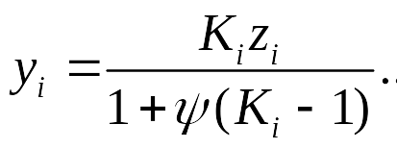
K为组成函数时等温闪蒸过程计算
2.3.1 等温闪蒸和部分冷凝过程
图2-9（a）
由每组x和y的估算值，用式（2-71）求ψ至收敛；用收敛的ψ值估算新的一组x和y，并计算K；重新迭代ψ，直至两次迭代的x和y没有明显变化为止。
框图实际包含两层，内层为求f(Ψ)=0的迭代，外层求x_{i}, y_{i}稳定.
此法耗机时长，但收敛稳。
假设 x_{i} = z_{i，}
y_{i} 可用完全理想系 K_{i} 估计.
外层迭代x_{i},y_{i}
内层迭代Ψ,求f(Ψ)=0
化工分离工程

Slide 15
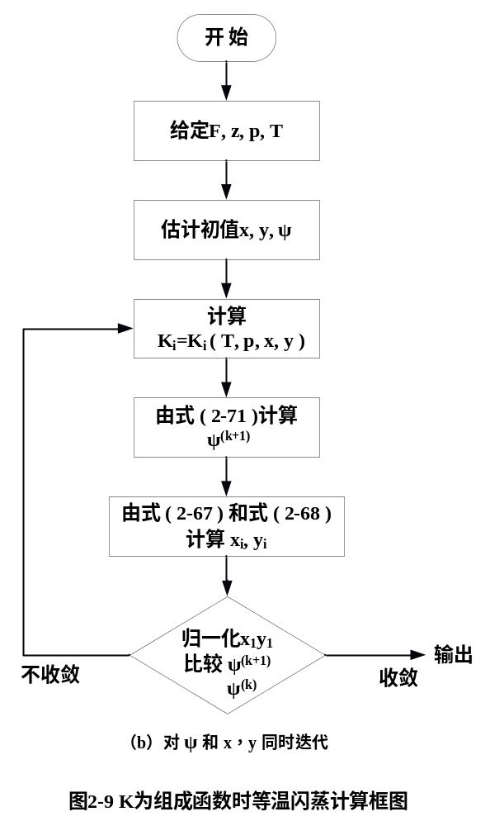
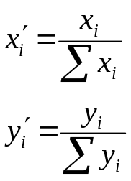
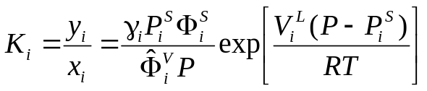
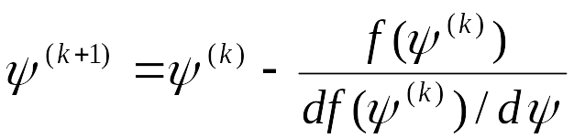

K为组成函数时等温闪蒸过程计算
2.3.1 等温闪蒸和部分冷凝过程
假设 x_{i} = z_{i，}y_{i} 可用完全理想系 K_{i} 估计。 Ψ=0.5
图2-9（b）
框图只有一层，x_{i}, y_{i} 同时迭代，中间求ψ^{k+1}时并不要求f(ψ)=0 ，此法快速，但有时不收敛。
② ψ和x、y同时迭代，在计算新的K值前，x和y要归一化。
在两种算法中，x和y采用直接迭代方式一般是满意的；有时也使用Newton-Raphson法加速收敛。
化工分离工程

Slide 16
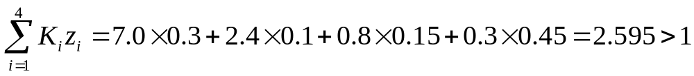

2.3.1等温闪蒸和部分冷凝（例2-8）
例2-8 进料流率为1000kmoL/小时的轻烃混合物，其组成为：丙烷（1）30%；正丁烷（2）10%；正戊烷（3）15%；正己烷（4）45%（摩尔）。求在50℃和200kPa条件下闪蒸的汽、液相组成及流率。
解：该物系为轻烃混合物，由给定的P和T，从P-T-K图查K_{i}，再采用上述顺序解法求解。
①核实闪蒸温度
将50℃和进料组成代入泡点方程，得：
化工分离工程

Slide 17
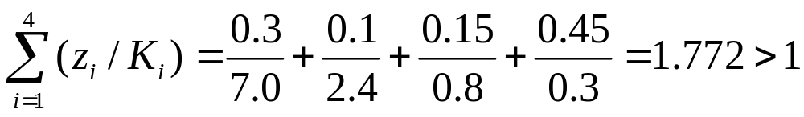

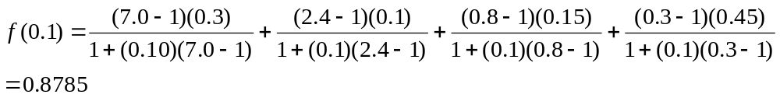
例2-8
再将50℃和进料组成代入露点方程，得
说明进料的实际泡点温度和露点温度分别低于和高于规定的闪蒸温度，闪蒸问题成立。
②求Ψ，令Ψ₁=0.1（最不利的初值）
化工分离工程

Slide 18
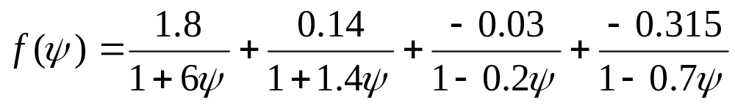
例2-8
因f (0.1)＞0，应增大Ψ 值。因为每一项的分母中仅有一项变化，所以可以写出仅含未知数Ψ 的一个方程。
计算R-R方程导数的公式为：
迭代方程
导数方程
化工分离工程

Slide 19
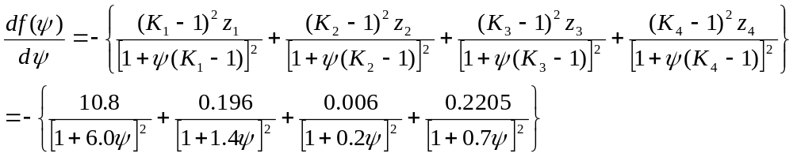
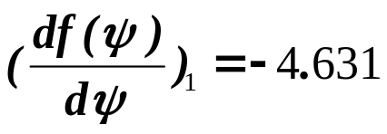
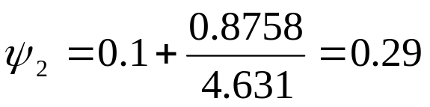
例2-8
当Ψ₁=0.1时
由（2-72）
以下计算以此类推，迭代的中间结果列表如下：
化工分离工程

Slide 20
例2-8
迭代的中间结果列表如下：
迭代次数
ψ
f(ψ)
df(ψ)/d(ψ)
1
0.1
0.8785
4.631
2
0.29
0.329
1.891
3
0.46
0.066
1.32
4
0.51
0.00173
­——
f(ψ₄)数值已达到P-T-K图的精确度。
化工分离工程

Slide 21
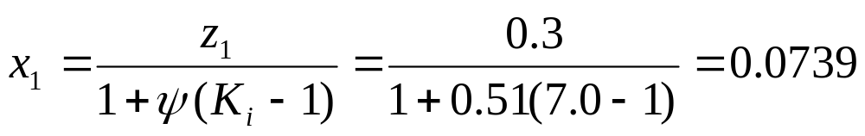
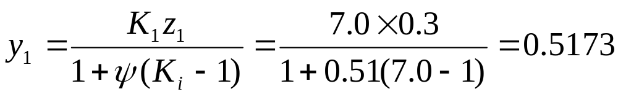
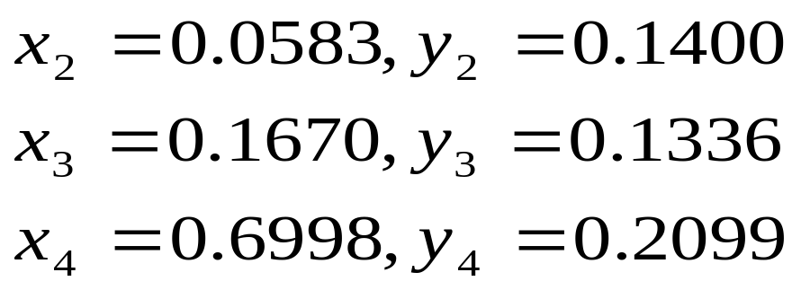
例2-8
③用式（2-67）计算x_{i}，用式（2-68）计算y_{i}
由类似计算得
化工分离工程

Slide 22
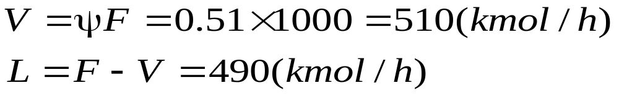
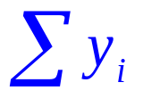
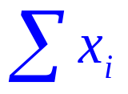
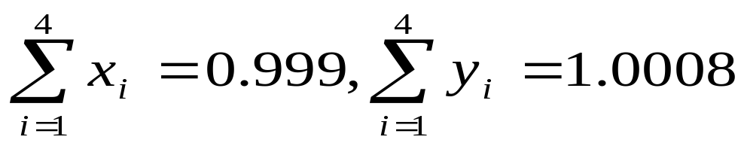
例2-8
④求V，L
⑤核实
和
因Ψ值不能再精确，故结果已满意。
化工分离工程

Slide 23
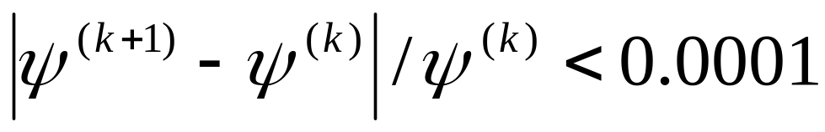
例2-8
由于Rachfor-Rice方程几乎是线性的，故用牛顿法计算时收敛迅速，而且是单调的，不产生震荡。如初值选择适当，则收敛更快。
一般来说，迭代由Ψ₁=0.5开始,
当
时，
终止迭代可达到足够的精度。
化工分离工程

Slide 24
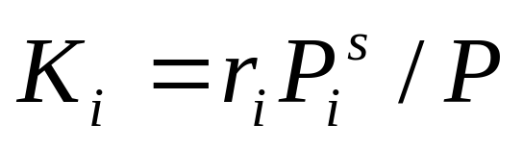
2.3.1 等温闪蒸和部分冷凝
例2-9 闪蒸罐压力为85.46kPa，温度为50℃，进入闪蒸罐物料组成为乙酸乙酯（1）0.33，丙酮（2）0.34，甲醇（3）0.33（摩尔分率）。试求汽相分率和汽液相平衡组成。参数同例2-7。
解：假定汽相为理想气体，非理想溶液。
按图2-9（b）框图编制计算机程序计算
化工分离工程

Slide 25
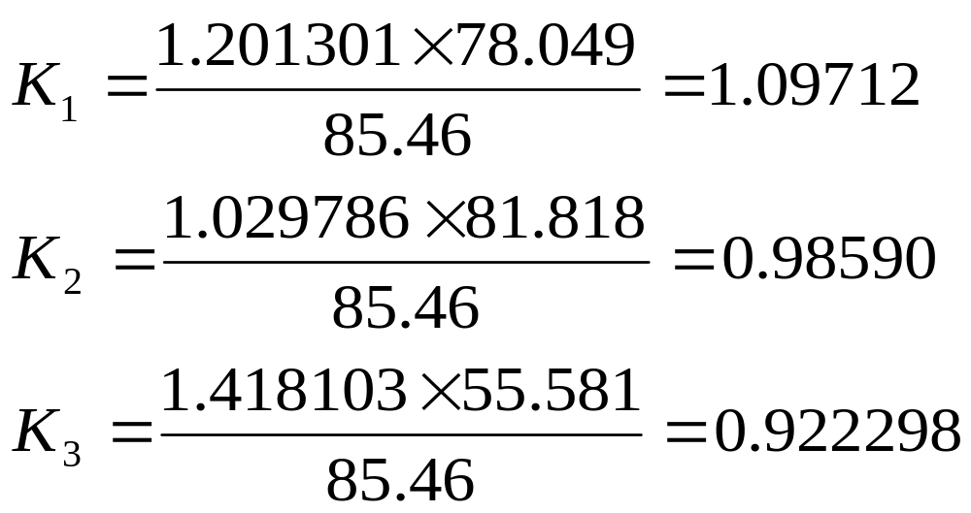
例2-9
① 设x₁=0.33，x₂=0.34，x₃=0.33。
由例2-7的Wilson参数计算活度系数为：
②计算K_{i}
化工分离工程

Slide 26
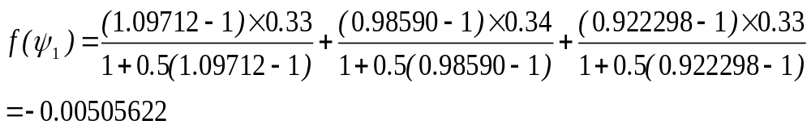

例2-9
③假设Ψ₁=0.5，代入式（2-71）
④用牛顿法确定Ψ₂
由式（2-73）求df(Ψ₁)/dΨ₁
化工分离工程

Slide 27


例2-9
④用牛顿法确定Ψ₂
由式（2-72）计算 Ψ₂
由式（2-67）计算x_{1，}x_{2，}x₃
x₁=0.3202，x₂=0.3415，x₃=0.3383
再用Wilson方程计算
计算K_{i}
计算Ψ₃
计算x_{1、}x_{2、}x₃
化工分离工程

Slide 28
例2-9
迭代中间值和最终结果见下表。
迭代次数
平衡常数
f(Ψ)
K₁
K₂
K₃
1
1.097120
0.985911
0.922297
-0.0009369
2
1.014692
0.988267
0.913921
0.00024582
3
1.106556
0.988891
0.911892
0.00007209
4
1.107088
0.989070
0.911318
0.00002147
5
1.107245
0.989123
0.911148
0.00000642
6
1.107292
0.989139
0.911098
0.00000193
7
1.107306
0.989144
0.911083
0.00000059
化工分离工程

Slide 29
例2-9
最终结果
x₁=0.3173 x₂=0.3414 x₃=0.3413
y₁=0.3514 y₂=0.3377 y₃=0.3110
Ψ=0.371863
前后两次迭代各组分液相组成的最大偏差＜5×10⁻⁶
化工分离工程

Slide 30

2.3 小结
（1）闪蒸计算问题
  已知 F，Z_{i}，P_{F}，T_{F}，H_{F}→V，L，y_{i}，x_{i}，T或Q
（2）闪蒸方程
汽相分率
化工分离工程

Slide 31
2.3 小结
（3）闪蒸计算
1）汽液平衡常数与组成无关
（例2-8）
①核实闪蒸温度
②求Ψ（可以令Ψ₁=0.5）
③用式（2-67）计算x_{i}，用式（2-68）计算y_{i}
④求V，L
2）汽液平衡常数与组成有关
（例2-9）
化工分离工程

Slide 32
作业
    P_{86 ,} 11
    P_{87 ,} 14
化工分离工程

